Slide 1

Automação do ensaio de migração de cloretos no concreto de cimento Portland

Slide 2
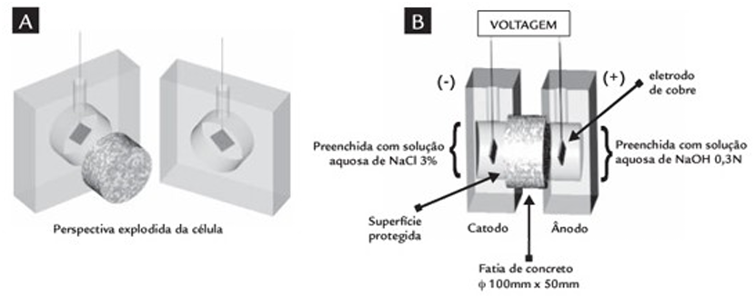
Contextualização do projeto e objetivos
Corrosão em ambiente marinho
Concreto cria ambiente com alto pH
Íons de cloreto rompem camada passiva
ASTM C 1202 (NaCl e NaOH)
Automatizar o processo

Slide 3
Equipe
Isabela Fujiwara Paulin (desenvolvedor)
Marcelo Henrique Farias de Medeiros (orientador)
Carlos Eduardo Maffini Santos (coordenador)

Slide 4
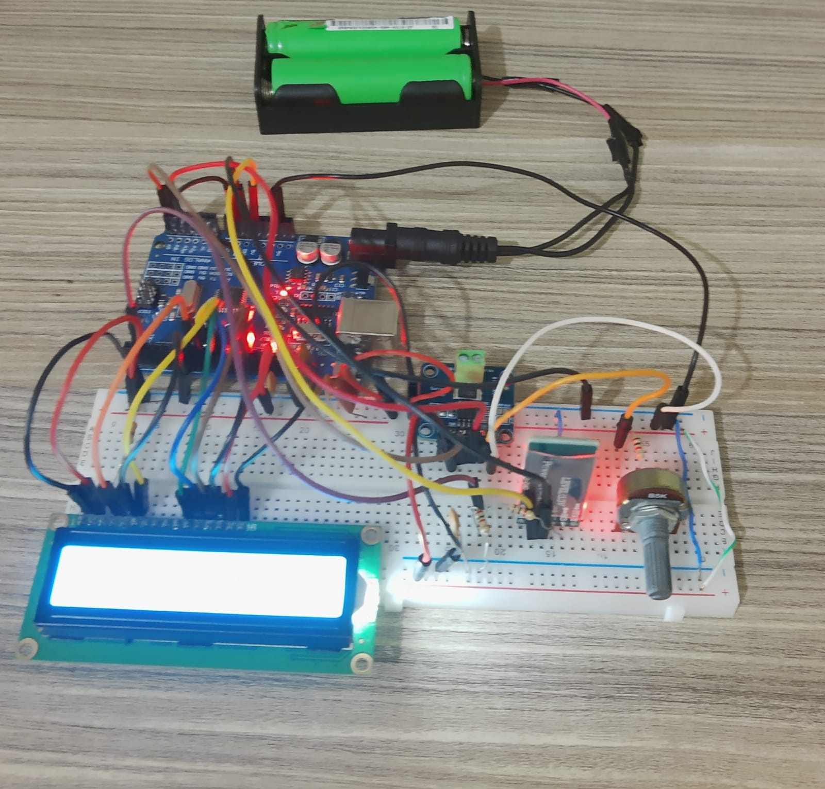
Metodologia e resultados
Microcontrolador Arduino
Sensor de corrente ina219
Módulo bluetooth HC 06
Flutter

Slide 5
Considerações finais
Altos custos de manutenção anualmente
Aumento da precisão
Otimização do tempo dos operadores

Slide 6
Referências
CRAUSS, Camila. Penetração de cloretos em concretos com diferentes tipos de cimento submetidos a tratamento superficial. Mestrado. Universidade federal de Santa Maria, Santa Maria, 2010. Disponível em:<https://repositorio.ufsm.br/bitstream/handle/1/7754/CRAUSS,%20CAMILA.pdf>. Acesso em: 14 set. 2024.
FORNASIER, Rogério Sartori. Porosidade e permeabilidade do concreto de alto desempenho com microssílica. Mestrado. Universidade federal do Rio Grande do Sul, Porto Alegre, 1995. Disponível em: <https://lume.ufrgs.br/bitstream/handle/10183/189696/000141522.pdf;jsessionid=2D43BACD4DB4C3AC5A706E6CBAFAC4A0?sequence=1>. Acesso em:14 set. 2024
ASTM C 1202 – 19. Standard Test Method for Electrical Indication of Concrete’s Ability to Resist Chloride Ion Penetration. ASTM International. Disponível em: https://www.astm.org/Standards/C1202.htm. Acesso em: 14 set. 2024.
MEHTA, P. K.; MONTEIRO, P. J. M. Concreto: Microestrutura, Propriedades e Materiais. 2. ed. São Paulo: IBRACON, 2014.

